Slide 1
ESCUELA NORMAL DE EDUCACIÓN PREESCOLAR
CURSO: ESTRATRGIAS PARA LA EXPLORACIÓN DEL MUNDO NATURAL
TABLAS SQUA EXPERIMENTOS
Unidad de aprendizaje III. El trabajo por proyectos en ciencias naturales y los fenómenos físicos.
Aplica el plan y programas de estudio para alcanzar los propósitos educativos y contribuir al pleno desenvolvimiento de las capacidades de sus alumnos.
Diseña planeaciones aplicando sus conocimientos curriculares, psicopedagógicos, disciplinares, didácticos y tecnológicos para propiciar espacios de aprendizaje incluyentes que respondan a las necesidades de todos los alumnos en el marco del plan y programas de estudio.
Integra recursos de la investigación educativa para enriquecer su práctica profesional, expresando su interés por el conocimiento, la ciencia y la mejora de la educación.
JULISA SERNA REYES

Slide 2
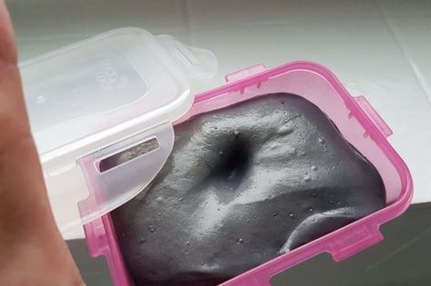
SLIME MAGNETICO
LO QUE SE | LO QUE QUIERO SABER | LO QUE APRENDI
Este experimento trata sobre los fenómenos magnéticos, al parecer se realizara un slime en este primer experimento y se nota la reacción de este con el slime. | Quiero saber qué resultado tendrá al mezclar todos los ingredientes con la lima de hierro, y su relación con el tema. Que consistencia queda y la reacción con el imán. | El fenómeno en el experimento se presenta como el magnetismo que se contraen y quedan en la mezcla. El magnetismo se encuentra en algunos lugares donde haya fuerza, el magnetismo y sus átomos se orientan en una sola dirección y son producidas mediante el movimiento en partículas. Las limaduras de hierro permiten mostrar la dirección del campo magnético de un imán permanente.
https://prezi.com/hfhllwqlmar-/slime-magnetico/
MATERIALES:
Pegamento
Jabón
lamina de hierro
liquido para lentes
Tupper

Slide 3
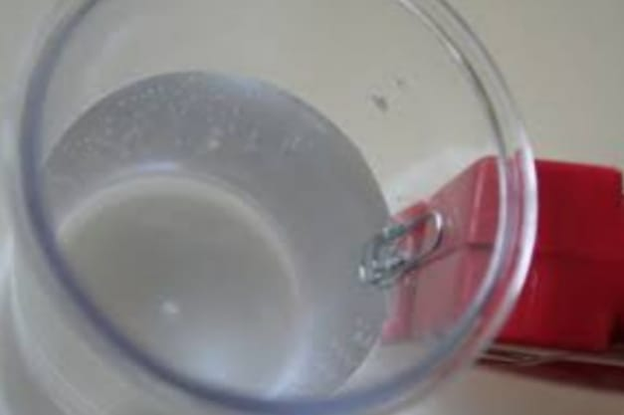
CLIPS MAGNETICOS
LO QUE SE | LO QUE QUIERO SABER | LO QUE APRENDI
El imán tendrá contacto con el clip , pero nose para que utilizaremos el agua | Para que la utilización del agua, como aun teniendo agua el vaso los clips se mueven. | Al momento de que el imán mueve el clip, se presenta el magnetismo. Los clips están hechos de materiales ferromagnéticos, que consisten en pequeños dominios, o regiones que están magnetizadas cada una en dirección aleatoria. Cuando pasas un fuerte imán algunos cambian su dirección. El agua si tiene mucho que ver al momento de realizarlo , ya que si utilizamos otra sustancia no se ve la misma reacción, e igual tiene que ser un vaso de vidrio ya que con uno de plástico no se obtiene el resultado.
MATERIALES:
Clips
Vaso con agua
Imán
https://ciensacion.org/experimento-manos-en-la-masa/e5099pg_compass.html

Slide 4
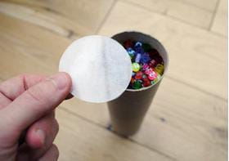
CALEIDOSCOPIO
LO QUE SE | LO QUE QUIERO SABER | LO QUE APRENDI
Creo que nos servirá para observar fenómenos pequeños. | ¿Cómo crearlo? | Este increíble artefacto fue inventado en 1817 por el físico británico sir David Brewster, a quien le fascinaban los espejos y sus misterios, y funciona gracias a uno de los principios más sencillos de la óptica: la reflexión de la luz. Lo mejor de este fenómeno es que los rayos de luz siguen rebotando en los espejos una y otra vez. Por eso, cuando miramos dentro del caleidoscopio nos encontramos con una imagen formada por los pedacitos de plástico repetidos muchísimas veces. El secreto es que cuando giras el caleidoscopio, los pedacitos de plástico cambian de lugar y se ve una imagen totalmente distinta a la anterior. Estas imágenes son irrepetibles porque hay tantos pedacitos de plástico que es imposible que todos queden dos veces en el mismo lugar.
http://algarabianinos.com/descubre/el-caleidoscopio/
MATERIALES:
Botella de plástico
Tubo de cartón
Lentejuelas
CD
Cinta

Slide 5
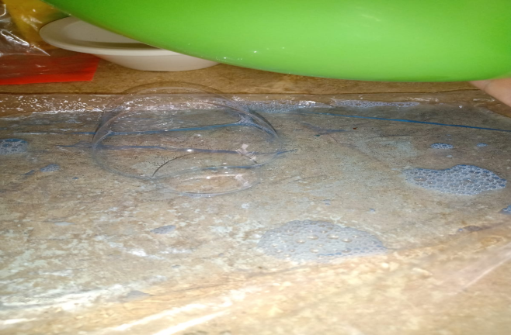
BURBUJAS MOVEDISAS
LO QUE SE | LO QUE QUIERO SABER | LO QUE APRENDI
Veremos como se mueven las burbujas , aunque no se muy bien para que queremos el globo. | Para que utilizamos el globo y de que manera lo utilizamos en este proceso. | Como influye la carga de energía en las burbujas. Cuando cargamos el globo con electricidad estática, lo que sucede es que al frotarlo se transfieren electrones del globo al otro material. Esto genera una carga eléctrica en el globo, que se mantiene así durante un tiempo porque es de plástico (material aislante).Cuando acercamos el globo a la burbuja de jabón, el globo la atrae. Esto se debe a que en el agua (en nuestro caso de grifo) hay iones, o partículas con carga eléctrica, que son atraídas por las cargas que también tiene el globo.
https://saposyprincesas.elmundo.es/ocio-en-casa/experimentos/experimentos-con-electricidad-estatica/
MATERIALES:
Jabón
Plástico
Agua
Globo

Slide 6
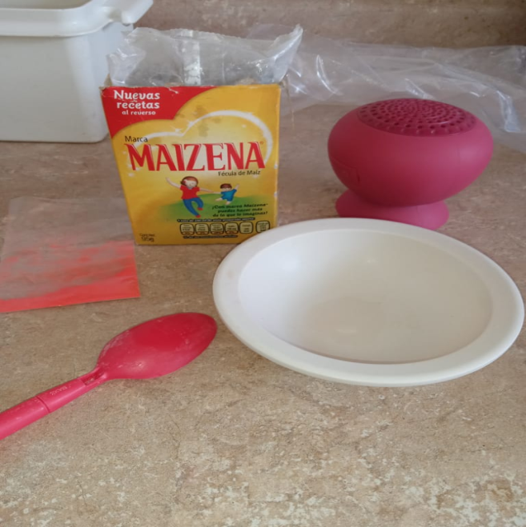
FRECUENCIAS SONORAS
LO QUE SE | LO QUE QUIERO SABER | LO QUE APRENDI
Estas se producen con los sonidos, y de acuerdo al lugar en el que se encuentre produce un eco. | ¿Cómo funcionan las ondas sonoras? | El tema del “sonido” presenta una fuerte conexión con la vida cotidiana de los alumnos. Los dispositivos electroacústicos resultan perfectamente naturales para los jóvenes de hoy día. Estos perciben en su vida cotidiana muchos fenómenos acústicos, sin que puedan quizás conocer la explicación para los mismos. El paquete de medios didácticos incluye medios para los fenómenos básicos del sonido. Estos representan sólo una pequeña selección del conjunto de los medios sobre este tema en el portal de medios didácticos de la Siemens Stiftung.
https://medienportal.siemens-stifung.org/es/fisica-del-sonido-fenomenos-basicos-109125
MATERIALES:
Maizena
Colorante
Plástico
Cuchara
Plato
Bocina

